Slide 1
ВОЛОНТЕРЫ ГОСТЕПРИИМСТВА (WELCOME VOLUNTEERS):
партнерство государства и общества
в поддержке молодежных и добровольческих инициатив
в сфере повышения туристской привлекательности территорий, полезности туризма и путешествий, развития традиций гостеприимства
Цель: Интеграция волонтерских сообществ страны и мира в реализацию проектов в сфере туристской привлекательности территорий и гостеприимства, развитие волонтерских программ, направленных на повышение полезности туризма и путешествий
Национальные проекты:
Нормативно правовая база:
«Образование»
«Жилье и городская среда»
«Экология»
«Культура»
«Цифровая экономика»
«Здравоохранение»
Указ Президента Российской Федерации «О национальных целях и стратегических задачах развития Российской Федерации на период до 2024 года» от 7 мая 2018 года №204
Гостеприимство - это единый «культурный код» на Кавказе: считается одним из главных адатов у мусульман, одной из главных исконных традиций у христиан (например, гостеприимство – основа агъдау у осетин, почитание гостя – один из 3-х главных казачьих домашних законов). Древнему обычаю гостеприимства кавказцы следуют и сегодня. Старшие на Кавказе любят говорить: «Куда не приходит гость, туда не приходит и благодать». В обиход прочно вошло словосочетание «Кавказское гостеприимство».
Государственная программа Российской Федерации «Развитие Северо-Кавказского федерального округа» на период до 2025 года,
подпрограмма «Развитие туризма в Северо-Кавказском федеральном округе»
«Стратегия развития туризма в СКФО до 2025 года»
Указ Президента Российской Федерации году «О праздновании 1100 - летия крещения Алании» от 14.10.2017 №480
Указ Президента Российской Федерации «О проведении в Российской Федерации Года добровольца (волонтёра)» от 6 декабря 2017 года №583
КОНТАКТЫ: Козак Елена, директор
Ресурсного центра т.89097658699, kozak@avcrf.ru

Slide 2
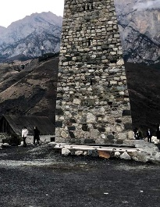
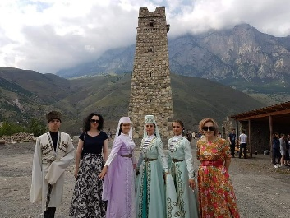
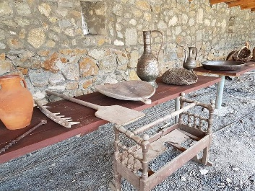
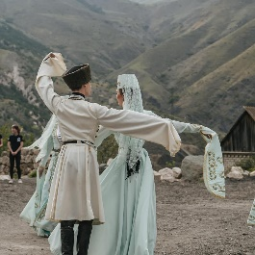
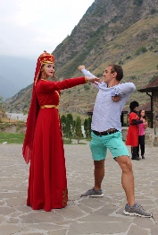
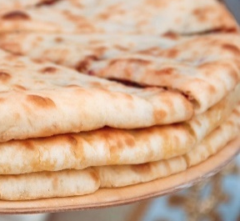
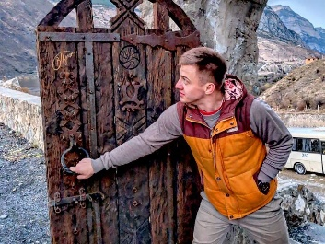
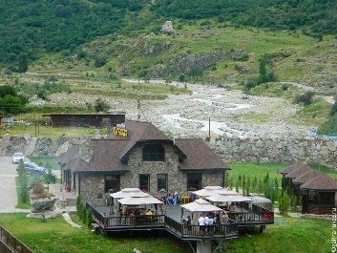
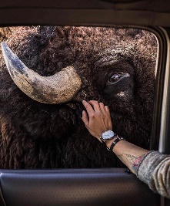
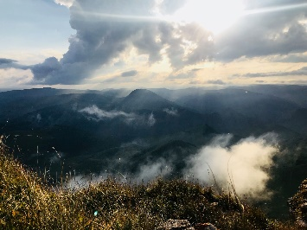
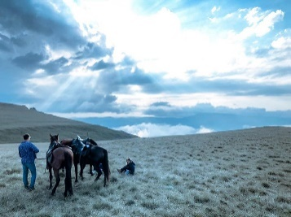
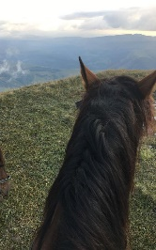
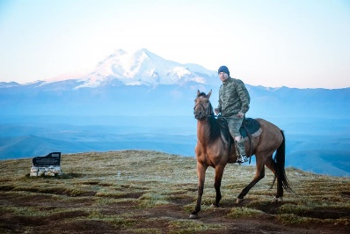
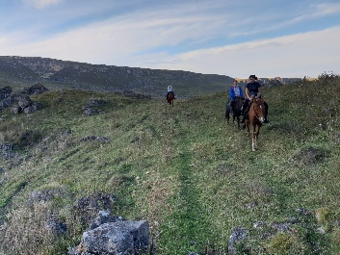
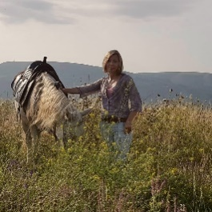
ПРИОРИТЕТНЫЕ НАПРАВЛЕНИЯ
Культурно-познавательный туризм
Путешествие с познавательными целями, которое знакомит туриста с историко-культурными ценностями, памятниками природы, традициями и обычаями
Сельский туризм
вид отдыха в сельской местности с предоставлением услуг по временному размещению в гостевом доме
Экологический туризм
путешествие с целью наблюдения и приобщения к природе, основными принципами которого являются рациональное использование природных ресурсов и охрана окружающей среды
Спортивный туризм
Вид спорта, включающий в себя преодоление естественных препятствий в том числе конные переходы, пешие походы, на автомобилях, велосипедах и ином транспорте

Slide 3
ВОЛОНТЕРЫ ГОСТЕПРИИМСТВА (WELCOME VOLUNTEERS)
Хабаровский край
Камчатка
Ярославская область
Нижегородская область
Самарская область
Омская область
Ямало-Ненецкий АО
Ханты-Мансийский автономный округ
Красноярский край
Санкт - Петербург
Саратовская область
Псковская область
Краснодарский край
Ростовская область
Еврейская автономная область
Болгария
Турция
Казахстан
Москва
В ФЕСТИВАЛЕ ВОЛОНТЕРОВ ГОСТЕПРИИМСТВА УЧАСТВУЮТ БОЛЕЕ 20 РЕГИОНОВ РОССИИ (ИЗ НИХ БОЛЕЕ 15 В РЕЖИМЕ ТРАНСЛЯЦИИ)
И 3 СТРАНЫ МИРА
Международный форум добровольцев, Сочи, 2019 год
Площадка «Волонтеры Мира» Ассоциации волонтерских центров

Slide 4
ВОЛОНТЕРЫ ГОСТЕПРИИМСТВА (WELCOME VOLUNTEERS)
Международный форум добровольцев, Сочи, 2019 год
Площадка «Волонтеры Мира» Ассоциации волонтерских центров

Slide 5
ВОЛОНТЕРЫ ГОСТЕПРИИМСТВА (WELCOME VOLUNTEERS)
Международный форум добровольцев, Сочи, 2019 год
Площадка «Волонтеры Мира» Ассоциации волонтерских центров

Slide 6
ВОЛОНТЕРЫ ГОСТЕПРИИМСТВА (WELCOME VOLUNTEERS)
Международный форум добровольцев, Сочи, 2019 год
Площадка «Волонтеры Мира» Ассоциации волонтерских центров

Slide 7
ВОЛОНТЕРЫ ГОСТЕПРИИМСТВА (WELCOME VOLUNTEERS)
Международный форум добровольцев, Сочи, 2019 год
Площадка «Волонтеры Мира» Ассоциации волонтерских центров

Slide 8
ВОЛОНТЕРЫ ГОСТЕПРИИМСТВА (WELCOME VOLUNTEERS)
Международный форум добровольцев, Сочи, 2019 год
Площадка «Волонтеры Мира» Ассоциации волонтерских центров

Slide 9
ВОЛОНТЕРЫ ГОСТЕПРИИМСТВА (WELCOME VOLUNTEERS)
Международный форум добровольцев, Сочи, 2019 год
Площадка «Волонтеры Мира» Ассоциации волонтерских центров

Slide 10
ВОЛОНТЕРЫ ГОСТЕПРИИМСТВА (WELCOME VOLUNTEERS)
Международный форум добровольцев, Сочи, 2019 год
Площадка «Волонтеры Мира» Ассоциации волонтерских центров

Slide 11
ВОЛОНТЕРЫ ГОСТЕПРИИМСТВА (WELCOME VOLUNTEERS)
Международный форум добровольцев, Сочи, 2019 год
Площадка «Волонтеры Мира» Ассоциации волонтерских центров

Slide 12
ВОЛОНТЕРЫ ГОСТЕПРИИМСТВА (WELCOME VOLUNTEERS)
Международный форум добровольцев, Сочи, 2019 год
Площадка «Волонтеры Мира» Ассоциации волонтерских центров

Slide 13
ВОЛОНТЕРЫ ГОСТЕПРИИМСТВА (WELCOME VOLUNTEERS)
Международный форум добровольцев, Сочи, 2019 год
Площадка «Волонтеры Мира» Ассоциации волонтерских центров

Slide 14
ВОЛОНТЕРЫ ГОСТЕПРИИМСТВА (WELCOME VOLUNTEERS)
Международный форум добровольцев, Сочи, 2019 год
Площадка «Волонтеры Мира» Ассоциации волонтерских центров

Slide 15
ВОЛОНТЕРЫ ГОСТЕПРИИМСТВА (WELCOME VOLUNTEERS)
Международный форум добровольцев, Сочи, 2019 год
Площадка «Волонтеры Мира» Ассоциации волонтерских центров

Slide 16
ВОЛОНТЕРЫ ГОСТЕПРИИМСТВА (WELCOME VOLUNTEERS)
Международный форум добровольцев, Сочи, 2019 год
Площадка «Волонтеры Мира» Ассоциации волонтерских центров

Slide 17
ВОЛОНТЕРЫ ГОСТЕПРИИМСТВА (WELCOME VOLUNTEERS)
Международный форум добровольцев, Сочи, 2019 год
Площадка «Волонтеры Мира» Ассоциации волонтерских центров

Slide 18
ВОЛОНТЕРЫ ГОСТЕПРИИМСТВА (WELCOME VOLUNTEERS)
Международный форум добровольцев, Сочи, 2019 год
Площадка «Волонтеры Мира» Ассоциации волонтерских центров

Slide 19
ВОЛОНТЕРЫ ГОСТЕПРИИМСТВА (WELCOME VOLUNTEERS)
Международный форум добровольцев, Сочи, 2019 год
Площадка «Волонтеры Мира» Ассоциации волонтерских центров

Slide 20
ВОЛОНТЕРЫ ГОСТЕПРИИМСТВА (WELCOME VOLUNTEERS)
Международный форум добровольцев, Сочи, 2019 год
Площадка «Волонтеры Мира» Ассоциации волонтерских центров

Slide 21
ВОЛОНТЕРЫ ГОСТЕПРИИМСТВА (WELCOME VOLUNTEERS)
Международный форум добровольцев, Сочи, 2019 год
Площадка «Волонтеры Мира» Ассоциации волонтерских центров

Slide 22
ВОЛОНТЕРЫ ГОСТЕПРИИМСТВА (WELCOME VOLUNTEERS)
Международный форум добровольцев, Сочи, 2019 год
Площадка «Волонтеры Мира» Ассоциации волонтерских центров

Slide 23
ВОЛОНТЕРЫ ГОСТЕПРИИМСТВА (WELCOME VOLUNTEERS)
Международный форум добровольцев, Сочи, 2019 год
Площадка «Волонтеры Мира» Ассоциации волонтерских центров

Slide 24
ВОЛОНТЕРЫ ГОСТЕПРИИМСТВА (WELCOME VOLUNTEERS)
Международный форум добровольцев, Сочи, 2019 год
Площадка «Волонтеры Мира» Ассоциации волонтерских центров

Slide 25
ВОЛОНТЕРЫ ГОСТЕПРИИМСТВА (WELCOME VOLUNTEERS)
Международный форум добровольцев, Сочи, 2019 год
Площадка «Волонтеры Мира» Ассоциации волонтерских центров

Slide 26
ВОЛОНТЕРЫ ГОСТЕПРИИМСТВА (WELCOME VOLUNTEERS)
Международный форум добровольцев, Сочи, 2019 год
Площадка «Волонтеры Мира» Ассоциации волонтерских центров

Slide 27
ВОЛОНТЕРЫ ГОСТЕПРИИМСТВА (WELCOME VOLUNTEERS)
Международный форум добровольцев, Сочи, 2019 год
Площадка «Волонтеры Мира» Ассоциации волонтерских центров

Slide 28
ВОЛОНТЕРЫ ГОСТЕПРИИМСТВА (WELCOME VOLUNTEERS)
Международный форум добровольцев, Сочи, 2019 год
Площадка «Волонтеры Мира» Ассоциации волонтерских центров

Slide 29
ВОЛОНТЕРЫ ГОСТЕПРИИМСТВА (WELCOME VOLUNTEERS)
Международный форум добровольцев, Сочи, 2019 год
Площадка «Волонтеры Мира» Ассоциации волонтерских центров

Slide 30
ВОЛОНТЕРЫ ГОСТЕПРИИМСТВА (WELCOME VOLUNTEERS)
Международный форум добровольцев, Сочи, 2019 год
Площадка «Волонтеры Мира» Ассоциации волонтерских центров

Slide 31
ВОЛОНТЕРЫ ГОСТЕПРИИМСТВА (WELCOME VOLUNTEERS)
Международный форум добровольцев, Сочи, 2019 год
Площадка «Волонтеры Мира» Ассоциации волонтерских центров

Slide 32
ВОЛОНТЕРЫ ГОСТЕПРИИМСТВА (WELCOME VOLUNTEERS)
Международный форум добровольцев, Сочи, 2019 год
Площадка «Волонтеры Мира» Ассоциации волонтерских центров

Slide 33
ВОЛОНТЕРЫ ГОСТЕПРИИМСТВА (WELCOME VOLUNTEERS)
Международный форум добровольцев, Сочи, 2019 год
Площадка «Волонтеры Мира» Ассоциации волонтерских центров

Slide 34
ВОЛОНТЕРЫ ГОСТЕПРИИМСТВА (WELCOME VOLUNTEERS)
Международный форум добровольцев, Сочи, 2019 год
Площадка «Волонтеры Мира» Ассоциации волонтерских центров

Slide 35
ВОЛОНТЕРЫ ГОСТЕПРИИМСТВА (WELCOME VOLUNTEERS)
Международный форум добровольцев, Сочи, 2019 год
Площадка «Волонтеры Мира» Ассоциации волонтерских центров

Slide 36
ВОЛОНТЕРЫ ГОСТЕПРИИМСТВА (WELCOME VOLUNTEERS)
Международный форум добровольцев, Сочи, 2019 год
Площадка «Волонтеры Мира» Ассоциации волонтерских центров

Slide 37
ВОЛОНТЕРЫ ГОСТЕПРИИМСТВА (WELCOME VOLUNTEERS)
Международный форум добровольцев, Сочи, 2019 год
Площадка «Волонтеры Мира» Ассоциации волонтерских центров

Slide 38
ВОЛОНТЕРЫ ГОСТЕПРИИМСТВА (WELCOME VOLUNTEERS)
Международный форум добровольцев, Сочи, 2019 год
Площадка «Волонтеры Мира» Ассоциации волонтерских центров

Slide 39
ВОЛОНТЕРЫ ГОСТЕПРИИМСТВА (WELCOME VOLUNTEERS)
Международный форум добровольцев, Сочи, 2019 год
Площадка «Волонтеры Мира» Ассоциации волонтерских центров

Slide 40
ВОЛОНТЕРЫ ГОСТЕПРИИМСТВА (WELCOME VOLUNTEERS)
Международный форум добровольцев, Сочи, 2019 год
Площадка «Волонтеры Мира» Ассоциации волонтерских центров

Slide 41
ВОЛОНТЕРЫ ГОСТЕПРИИМСТВА (WELCOME VOLUNTEERS)
Международный форум добровольцев, Сочи, 2019 год
Площадка «Волонтеры Мира» Ассоциации волонтерских центров

Slide 42
ВОЛОНТЕРЫ ГОСТЕПРИИМСТВА (WELCOME VOLUNTEERS)
Международный форум добровольцев, Сочи, 2019 год
Площадка «Волонтеры Мира» Ассоциации волонтерских центров

Slide 43
ВОЛОНТЕРЫ ГОСТЕПРИИМСТВА (WELCOME VOLUNTEERS)
Международный форум добровольцев, Сочи, 2019 год
Площадка «Волонтеры Мира» Ассоциации волонтерских центров

Slide 44
ВОЛОНТЕРЫ ГОСТЕПРИИМСТВА (WELCOME VOLUNTEERS)
Международный форум добровольцев, Сочи, 2019 год
Площадка «Волонтеры Мира» Ассоциации волонтерских центров

Slide 45
ВОЛОНТЕРЫ ГОСТЕПРИИМСТВА (WELCOME VOLUNTEERS)
Международный форум добровольцев, Сочи, 2019 год
Площадка «Волонтеры Мира» Ассоциации волонтерских центров

Slide 46
ВОЛОНТЕРЫ ГОСТЕПРИИМСТВА (WELCOME VOLUNTEERS)
Международный форум добровольцев, Сочи, 2019 год
Площадка «Волонтеры Мира» Ассоциации волонтерских центров

Slide 47
ВОЛОНТЕРЫ ГОСТЕПРИИМСТВА (WELCOME VOLUNTEERS)
Международный форум добровольцев, Сочи, 2019 год
Площадка «Волонтеры Мира» Ассоциации волонтерских центров

Slide 48
ВОЛОНТЕРЫ ГОСТЕПРИИМСТВА (WELCOME VOLUNTEERS)
Международный форум добровольцев, Сочи, 2019 год
Площадка «Волонтеры Мира» Ассоциации волонтерских центров

Slide 49
ВОЛОНТЕРЫ ГОСТЕПРИИМСТВА (WELCOME VOLUNTEERS)
Международный форум добровольцев, Сочи, 2019 год
Площадка «Волонтеры Мира» Ассоциации волонтерских центров

Slide 50
ВОЛОНТЕРЫ ГОСТЕПРИИМСТВА (WELCOME VOLUNTEERS)
Международный форум добровольцев, Сочи, 2019 год
Площадка «Волонтеры Мира» Ассоциации волонтерских центров

Slide 51
ВОЛОНТЕРЫ ГОСТЕПРИИМСТВА (WELCOME VOLUNTEERS)
Международный форум добровольцев, Сочи, 2019 год
Площадка «Волонтеры Мира» Ассоциации волонтерских центров

Slide 52
ВОЛОНТЕРЫ ГОСТЕПРИИМСТВА (WELCOME VOLUNTEERS)
Международный форум добровольцев, Сочи, 2019 год
Площадка «Волонтеры Мира» Ассоциации волонтерских центров

Slide 53
ВОЛОНТЕРЫ ГОСТЕПРИИМСТВА (WELCOME VOLUNTEERS)
Международный форум добровольцев, Сочи, 2019 год
Площадка «Волонтеры Мира» Ассоциации волонтерских центров

Slide 54
ВОЛОНТЕРЫ ГОСТЕПРИИМСТВА (WELCOME VOLUNTEERS)
Международный форум добровольцев, Сочи, 2019 год
Площадка «Волонтеры Мира» Ассоциации волонтерских центров

Slide 55
ВОЛОНТЕРЫ ГОСТЕПРИИМСТВА (WELCOME VOLUNTEERS)
Международный форум добровольцев, Сочи, 2019 год
Площадка «Волонтеры Мира» Ассоциации волонтерских центров

Slide 56
ВОЛОНТЕРЫ ГОСТЕПРИИМСТВА (WELCOME VOLUNTEERS)
Международный форум добровольцев, Сочи, 2019 год
Площадка «Волонтеры Мира» Ассоциации волонтерских центров

Slide 57
ВОЛОНТЕРЫ ГОСТЕПРИИМСТВА (WELCOME VOLUNTEERS)
Международный форум добровольцев, Сочи, 2019 год
Площадка «Волонтеры Мира» Ассоциации волонтерских центров

Slide 58
ВОЛОНТЕРЫ ГОСТЕПРИИМСТВА (WELCOME VOLUNTEERS)
Международный форум добровольцев, Сочи, 2019 год
Площадка «Волонтеры Мира» Ассоциации волонтерских центров

Slide 59
ВОЛОНТЕРЫ ГОСТЕПРИИМСТВА (WELCOME VOLUNTEERS)
Международный форум добровольцев, Сочи, 2019 год
Площадка «Волонтеры Мира» Ассоциации волонтерских центров

Slide 60
ВОЛОНТЕРЫ ГОСТЕПРИИМСТВА (WELCOME VOLUNTEERS)
Международный форум добровольцев, Сочи, 2019 год
Площадка «Волонтеры Мира» Ассоциации волонтерских центров

Slide 61
ВОЛОНТЕРЫ ГОСТЕПРИИМСТВА (WELCOME VOLUNTEERS)
Международный форум добровольцев, Сочи, 2019 год
Площадка «Волонтеры Мира» Ассоциации волонтерских центров

Slide 62
ВОЛОНТЕРЫ ГОСТЕПРИИМСТВА (WELCOME VOLUNTEERS)
Международный форум добровольцев, Сочи, 2019 год
Площадка «Волонтеры Мира» Ассоциации волонтерских центров

Slide 63
ВОЛОНТЕРЫ ГОСТЕПРИИМСТВА (WELCOME VOLUNTEERS)
Международный форум добровольцев, Сочи, 2019 год
Площадка «Волонтеры Мира» Ассоциации волонтерских центров

Slide 64
ВОЛОНТЕРЫ ГОСТЕПРИИМСТВА (WELCOME VOLUNTEERS)
Международный форум добровольцев, Сочи, 2019 год
Площадка «Волонтеры Мира» Ассоциации волонтерских центров

Slide 65
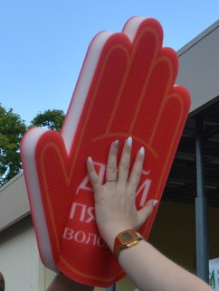
ПЯТЁРА WELCOME - ВОЛОНТЕРА
4 Легко находит общий язык с носителями других языков и культур (сможет встретить любую иностранную делегацию на высшем уровне, знает иностранные языки и культурные особенности разных стран и народов)
5 Общительный, креативный, харизматичный, умеет создавать атмосферу позитива и праздника, у него развит эмоциональный интеллект и soft skills
5 ОСОБЕННЫХ КАЧЕСТВ ВОЛОНТЕРА ГОСТЕПРИИМСТВА
1 Знает уникальные особенности своего региона и страны (культурно-историческое наследие, рекреационные ресурсы, достопримечательности, одним словом, все о территориальном бренде)
2 Умеет организовать интересные активности, владеет игротехникой (перфомансы, квесты, игры, хэппенинги, необычные экскурсии, интерактивы)
3 Умеет создавать годный медиа-контент – как для привлечения туристов, так и с их участием (чтоб не стыдно было такую фотку залить на автарку)

Slide 66
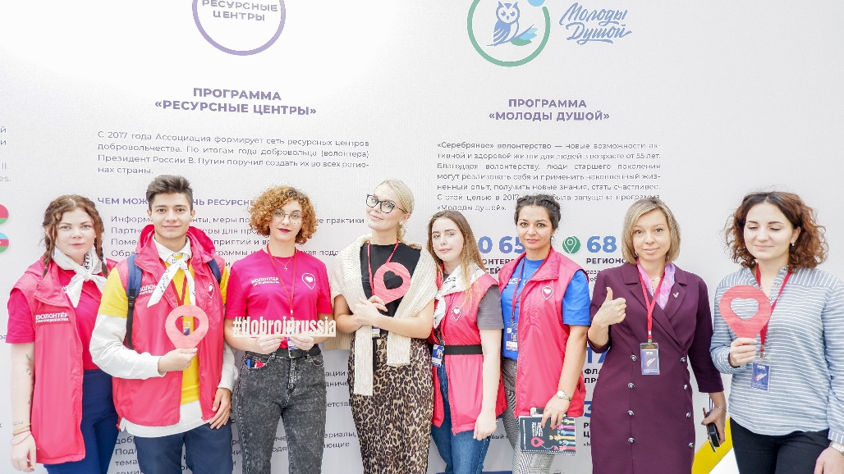
ПЯТЁРА WELCOME - ВОЛОНТЕРА
5 КЛЮЧЕВЫХ ВОЗМОЖНОСТЕЙ ВОЛОНТЕРА ГОСТЕПРИИМСТВА
1 Саморазвитие и компетенции, необходимые в современном глобальном мире
2 Друзья из всех уголков планеты, которые ждут тебя в гости!
3 События и путешествия, эмоции и впечатления, яркая жизнь в команде ярких людей
4 Трудоустройство и собственный стартап в самой увлекательной сфере: путешествия, события, туризм
5 Формируя туристскую привлекательность региона, ты сам развиваешь свою территорию

Slide 67
Дорожная карта
1 квартал КМВ | 2 квартал Ставрополье | 3 квартал СКФО | 4 квартал Мировое сообщество | 2020 Тиражирование в стране и мире | 2021-2022 Корпус «Волонтеры гостеприимства_1100»
Пилотажное исследование (КМВ) Стартовые акции (КМВ) Заявки на грантовый конкурс ФПГ, Росмолодежь | Презентация проекта в Ставропольском крае Разработка образовательной программы Старт флагманского проекта «Волонтеры гостеприимства» Волонтерский Блог-квест "Сердце Машук« Межрегиональная Школа волонтера гостеприимства Создание пилотного Добровольческого центра гостеприимства Школа медиа-волонтеров Межведомственная программа «Добровольчество и гостеприимство» Пилотная площадка «Волонтеры гостеприимства» на СтудВесне с участием стран БРИКС, ШОС | Тренинг по созданию сети Добровольческих центров гостеприимства Официальное торжественное открытие 1-го Добровольческого центра гостеприимства Публичный конкурс «Волонтерская инициатива в сфере гостеприимства» Северо-Кавказский форум «Машук – 2019» (Тематическая смена – по согл.) Первый Всероссийский форум развития территорий Открытие 3-х Добровольческих центров гостеприимства | Волонтерский экскурсионный маршрут «Шелковый Путь» Функционирование 4-х Добровольческих центров гостеприимства Отчетный фестиваль «Волонтеры гостеприимства» Презентация на ежегодном Международном Форуме Добровольцев в Москве | Развитие в 2020г. Всероссийского движения по направлению «Волонтеры гостеприимства» Взаимодействие с бизнесом и работодателями отрасли в вопросах стратегического кадрового планирования и управления человеческими ресурсами Пилотный международный волонтерский лагерь в Болгарии и международные волонтерские обмены, волонтерский туризм (заявка на Фонд Горчакова) | Формирование корпуса добровольцев, знающих, почитающих и умеющих позиционировать историю, культуру, природу Северного Кавказа, обладающих компетенциями в сфере гостеприимства, связей с общественностью, цифровыми (digital) и «мягкими» («soft») коммуникационными и организаторскими навыками. В рамках мероприятий юбилейного года в 2022 году будет организована масштабная волонтерская программа, сформирован опытный и многочисленный добровольческий корпус волонтеров гостеприимства (1100 человек).

Slide 68
ТЕБЕ ОТКРЫТ ВЕСЬ МИР.
WELCOME VOLUNTEER
Флагманский проект федеральной программы «Волонтеры Мира» Ассоциации волонтерских центров

Slide 69
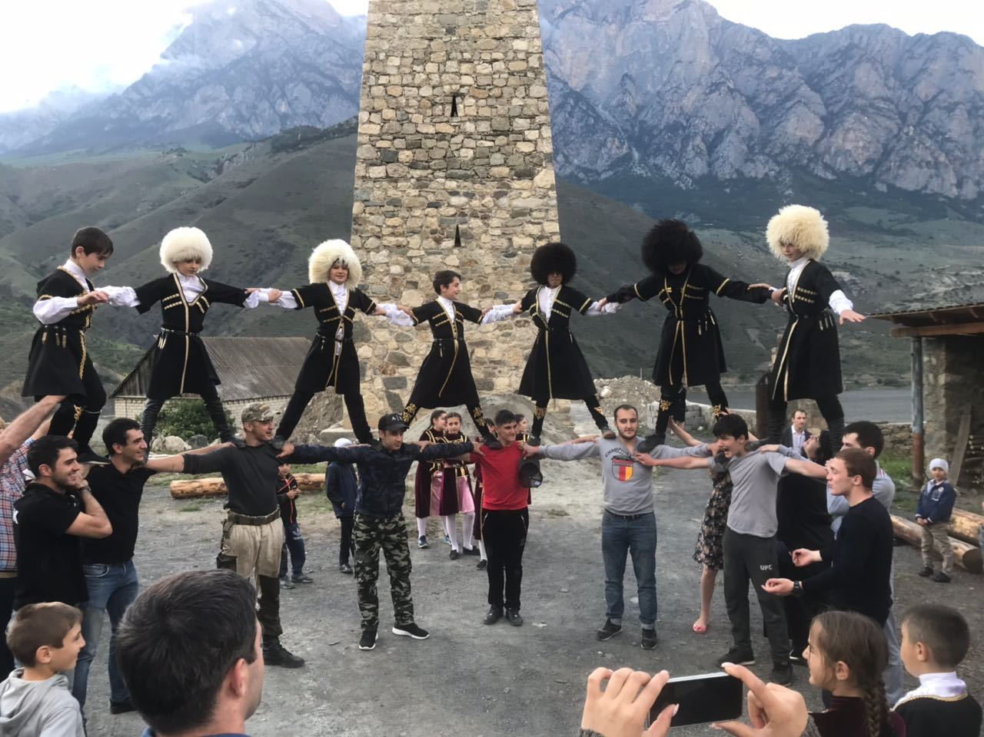
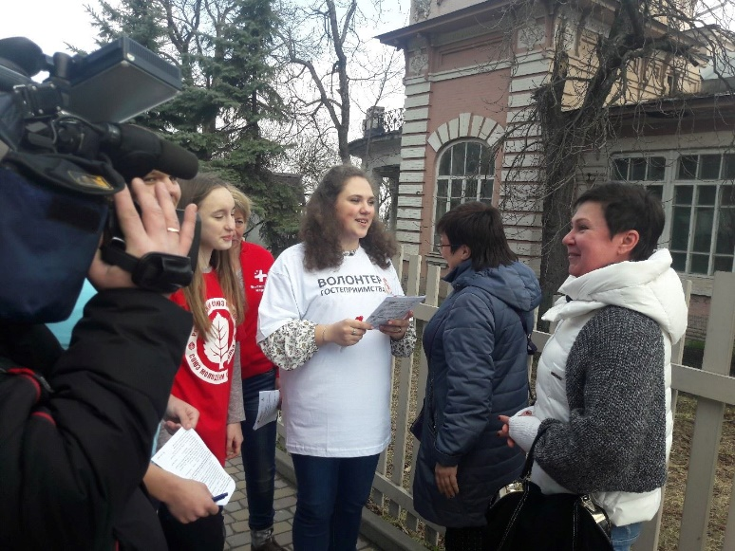
Ожидаемые результаты
Социальные эффекты:
Консолидация усилий и вовлеченность общественности
Развитие компетенций, тиражирование практик
Развитие добровольчества и гражданской инициативы
Фокус молодежной политики на задачах повышения туристической привлекательности (Форум «Машук»)
Интеграция: Межведомственная, межсекторная, межрегиональная, межнациональная
Экономические эффекты:
Увеличение турпотока
Развитие отрасли, туркластера
Создание новых рабочих мест
Развитие малого бизнеса
Повышение уровня доходов населения, преодоление бедности
Коммерциализация проектов
Проекты не нуждаются в постоянном финансировании, могут быть трансформированы из общественных добровольческих в предпринимательскую деятельность.
КОНТАКТЫ:
Козак Елена, директор Ресурсного центра т.89097658699, kozak@avcrf.ru

